Slide 1
Φυσική για Μηχανικούς
Απλή Αρμονική Ταλάντωση
Εικόνα: Σταγόνες νερού που πέφτουν από ύψος επάνω σε μια επιφάνεια νερού προκαλούν την ταλάντωση της επιφάνειας. Αυτές οι ταλαντώσεις σχετίζονται με κυκλικά κύματα που απομακρύνονται από το σημείο που πέφτουν οι σταγόνες.

Slide 2
Φυσική για Μηχανικούς
Απλή Αρμονική Ταλάντωση
Εικόνα: Σταγόνες νερού που πέφτουν από ύψος επάνω σε μια επιφάνεια νερού προκαλούν την ταλάντωση της επιφάνειας. Αυτές οι ταλαντώσεις σχετίζονται με κυκλικά κύματα που απομακρύνονται από το σημείο που πέφτουν οι σταγόνες.

Slide 3
Απλή Αρμονική Ταλάντωση (Επανάληψη…)
Περιοδική κίνηση: ονομάζεται η κίνηση ενός σώματος που επιστρέφει σε μια αρχική θέση ανά τακτά σταθερά χρονικά διαστήματα
Μαθηματικός ορισμός: $f\left(t\right)=f\left(t+T\right), Τ>0, ∀ t>0$
Ορισμός: Όταν η δύναμη που ασκείται σε ένα σώμα έχει πάντα κατεύθυνση προς τη θέση ισορροπίας του σώματος, η κίνηση λέγεται Απλή Αρμονική Κίνηση

Slide 4
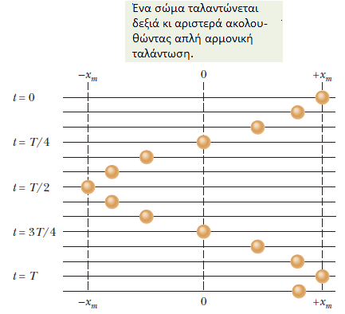
Απλή Αρμονική Ταλάντωση (Επανάληψη…)

Slide 5
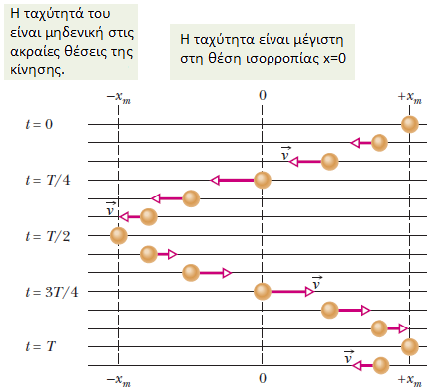
Απλή Αρμονική Ταλάντωση (Επανάληψη…)

Slide 6
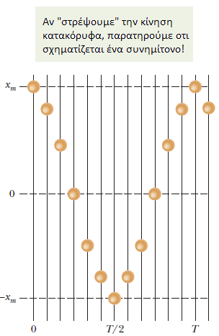
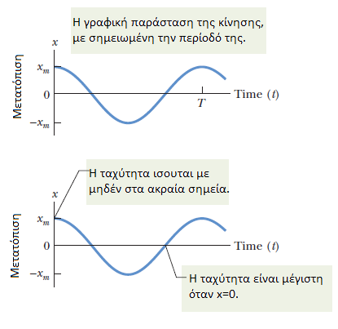
Απλή Αρμονική Ταλάντωση (Επανάληψη…)

Slide 7
Απλή Αρμονική Ταλάντωση (Επανάληψη…)
1. $x\left(t\right)=A\cos{(ωt+φ)}$
2. $ω=\sqrt{\frac{k}{m}}$
3. $T=\frac{2π}{ω}=2π\sqrt{\frac{m}{k}}$
4. $f=\frac{1}{T}=\frac{ω}{2π}=\frac{1}{2π}\sqrt{\frac{k}{m}}$
5. $u=\frac{dx}{dt}=−ωA\sin\left(ωt+φ\right)$
6. $a=\frac{d^{2}x}{dt^{2}}=−ω^{2}A\cos\left(ωt+φ\right)=−ω^{2}x\left(t\right)$

Slide 8
Απλή Αρμονική Ταλάντωση (Επανάληψη…)

Slide 9
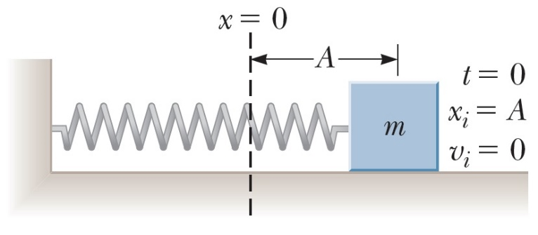
Απλή Αρμονική Ταλάντωση
Παράδειγμα:
Ένα σώμα μάζας 200 gr είναι συνδεδεμένο με αβαρές ελατήριο για το οποίο η σταθερά είναι 5 N/m. Το σύστημα βρίσκεται σε οριζόντια επιφάνεια χωρίς τριβές. Το σώμα μετατοπίζεται κατά 5 cm από τη θέση ισορροπίας και αφήνεται ελεύθερο.
Α) Βρείτε την περίοδο της κίνησης.
Β) Βρείτε τη μέγιστη ταχύτητα του σώματος.
Γ) Βρείτε τη μέγιστη επιτάχυνση του σώματος.
Δ) Γράψτε όλες τις εξισώσεις κίνησης.

Slide 10
Απλή Αρμονική Ταλάντωση
Παράδειγμα – Λύση:
Ένα σώμα μάζας 200 gr είναι συνδεδεμένο με αβαρές ελατήριο για το οποίο η σταθερά είναι 5 N/m. Το σύστημα βρίσκεται σε οριζόντια επιφάνεια χωρίς τριβές. Το σώμα μετατοπίζεται κατά 5 cm από τη θέση ισορροπίας και αφήνεται ελεύθερο.
Α) Βρείτε την περίοδο της κίνησης.
Β) Βρείτε τη μέγιστη ταχύτητα του σώματος.
Γ) Βρείτε τη μέγιστη επιτάχυνση του σώματος.

Slide 11
Απλή Αρμονική Ταλάντωση
Παράδειγμα – Λύση:
Ένα σώμα μάζας 200 gr είναι συνδεδεμένο με αβαρές ελατήριο για το οποίο η σταθερά είναι 5 N/m. Το σύστημα βρίσκεται σε οριζόντια επιφάνεια χωρίς τριβές. Το σώμα μετατοπίζεται κατά 5 cm από τη θέση ισορροπίας και αφήνεται ελεύθερο.
Δ) Γράψτε όλες τις εξισώσεις κίνησης.

Slide 12
Απλή Αρμονική Ταλάντωση
Παράδειγμα – Λύση:
Ένα σώμα μάζας 200 gr είναι συνδεδεμένο με αβαρές ελατήριο για το οποίο η σταθερά είναι 5 N/m. Το σύστημα βρίσκεται σε οριζόντια επιφάνεια χωρίς τριβές. Το σώμα μετατοπίζεται κατά 5 cm από τη θέση ισορροπίας και αφήνεται με αρχική ταχύτητα u_{i} = -0.1 m/s
Τι αλλάζει στα προηγούμενα ερωτήματα?

Slide 13
Απλή Αρμονική Ταλάντωση
Παράδειγμα – Λύση:
Ένα σώμα μάζας 200 gr είναι συνδεδεμένο με αβαρές ελατήριο για το οποίο η σταθερά είναι 5 N/m. Το σύστημα βρίσκεται σε οριζόντια επιφάνεια χωρίς τριβές. Το σώμα μετατοπίζεται κατά 5 cm από τη θέση ισορροπίας και αφήνεται με αρχική ταχύτητα u_{i} = -0.1 m/s
Τι αλλάζει στα προηγούμενα ερωτήματα?

Slide 14
Απλή Αρμονική Ταλάντωση
Ενέργεια Απλού Αρμονικού Ταλαντωτή
Κινητική Ενέργεια: $Κ=\frac{1}{2}mu^{2}=\frac{1}{2}mω^{2}A^{2}{\sin^{2}{(ωt+φ)}}$
Ελαστική Δυναμική Ενέργεια: $U=\frac{1}{2}kx^{2}=\frac{1}{2}kA^{2}{\cos^{2}{(ωt+φ)}}$
Παρατηρήστε ότι είναι πάντα θετικές!

Slide 15
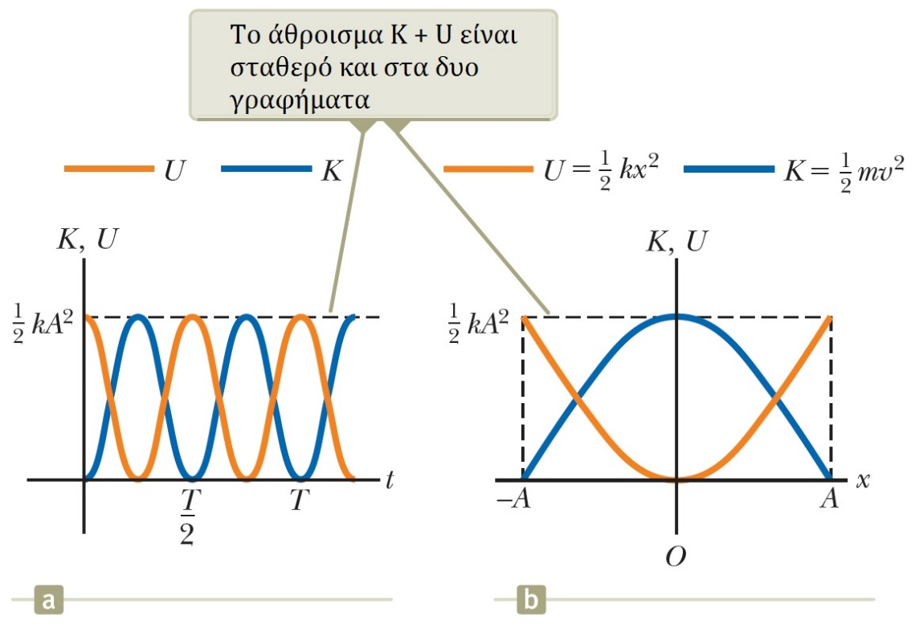
Απλή Αρμονική Ταλάντωση
Ενέργεια Απλού Αρμονικού Ταλαντωτή
Μηχανική Ενέργεια Κ + U $E_{mech}=K+U=\frac{1}{2}kA^{2}$
$u=±ω\sqrt{Α^{2}−x^{2}}$

Slide 16
Απλή Αρμονική Ταλάντωση

Slide 17
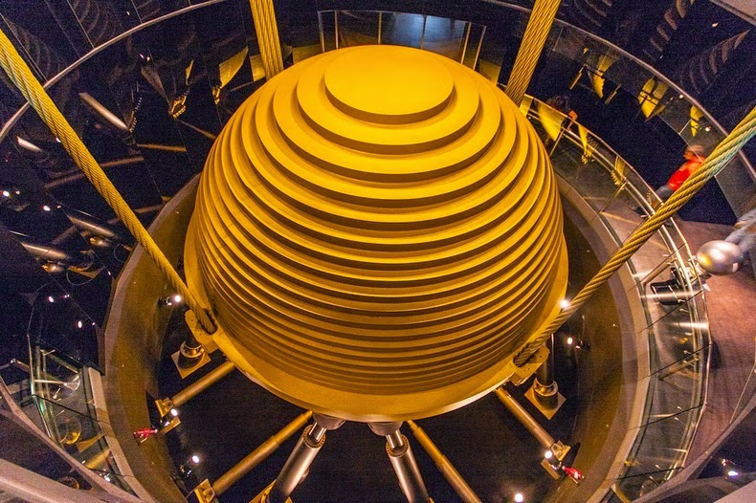
Απλή Αρμονική Ταλάντωση
Παράδειγμα:
Πολλά ψηλά κτήρια έχουν αποσβεστήρες μάζας, οι οποίοι είναι συσκευές που εμποδίζουν το κτήριο να ταλαντωθεί από τη δύναμη του ανέμου. Έστω ότι η συσκευή έχει μάζα m = 2.72 x 10⁵ kg και έχει σχεδιαστεί να ταλαντώνεται σε συχνότητα f = 10.0 Hz, με πλάτος A = 0.2 m.
Α) Βρείτε την ολική μηχανική ενέργεια του συστήματος.
Β) Ποια είναι η ταχύτητα του σώματος όταν περνά από το σημείο ισορροπίας?

Slide 18
Απλή Αρμονική Ταλάντωση
Παράδειγμα – Λύση:
Συσκευή μάζας m = 2.72 x 10⁵ kg, ταλαντώνεται σε συχνότητα f = 10 Hz, με πλάτος A = 0.2 m.
Α) Βρείτε την ολική μηχανική ενέργεια του συστήματος.
Β) Ποια είναι η ταχύτητα του σώματος όταν περνά από το σημείο ισορροπίας?

Slide 19
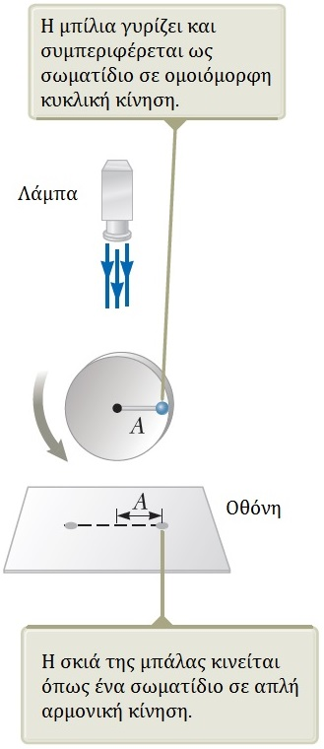
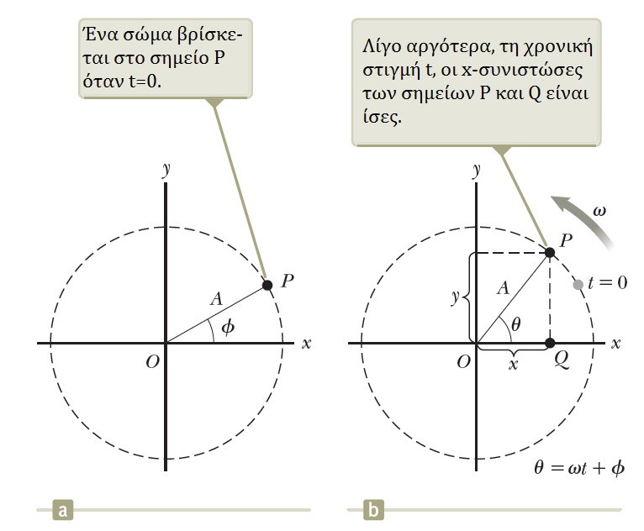
Απλή Αρμονική Ταλάντωση
Σχέση απλής αρμονικής ταλάντωσης με ομαλή κυκλική κίνηση

Slide 20
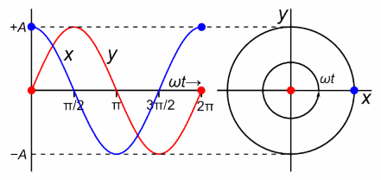
Απλή Αρμονική Ταλάντωση
Σχέση απλής αρμονικής ταλάντωσης με ομαλή κυκλική κίνηση

Slide 21
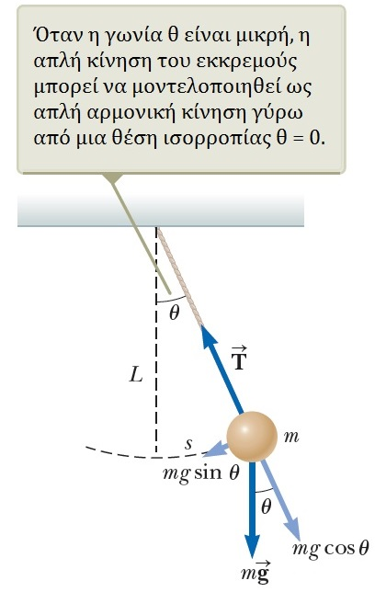
Απλή Αρμονική Ταλάντωση
Το εκκρεμές
Όταν η γωνία θ είναι < 10^{ο}, τότε μπορούμε να θεωρήσουμε ότι το εκκρεμές εκτελεί απλή αρμο- νική ταλάντωση
$$F_{επ}=ma↔−mg\sin\left(θ\right)=m\frac{d^{2}s}{{dt}^{2}}$$
Επειδή $s=Lθ$, $\frac{d^{2}θ}{{dt}^{2}}=−\frac{g}{L}\sin\left(θ\right)≈−\frac{g}{L}θ$
όταν $θ$ μικρό.
Εδώ χρησιμοποιήσαμε την προσέγγιση
$$\sin\left(θ\right)≈θ$$
για μικρές τιμές του $θ$ (σε rad)

Slide 22
Απλή Αρμονική Ταλάντωση
Το εκκρεμές
Γιατί χρειαστήκαμε την προσέγγιση;
Θυμηθείτε για το ελατήριο που εκτελεί απλή αρμονική ταλάντωση:
$$\frac{d^{2}x}{{dt}^{2}}=−ω^{2}x$$
Για το εκκρεμές, καταλήξαμε σε:
$$\frac{d^{2}θ}{{dt}^{2}}=−\frac{g}{L}θ$$
Η διαφορική εξίσωση που περιγράφει την κίνηση είναι ίδια!! ☺
Άρα το εκκρεμές εκτελεί απλή αρμονική ταλάντωση για μικρό θ!

Slide 23
Απλή Αρμονική Ταλάντωση
Το εκκρεμές
Γωνιακή συχνότητα $ω=\sqrt{\frac{g}{L}}$
Περίοδος
$T=\frac{2π}{ω}=2π\sqrt{\frac{L}{g}}$
Εξίσωση κίνησης
$$θ\left(t\right)=θ_{max}cos⁡(ωt+φ)$$

Slide 24
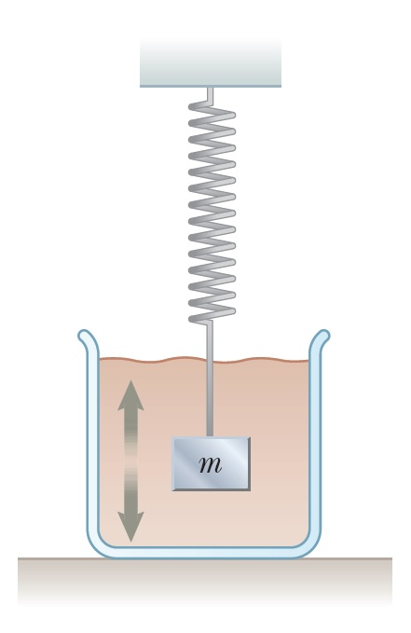
Απλή Αρμονική Ταλάντωση
Φθίνουσες ταλαντώσεις
Όταν η μηχανική ενέργεια φθίνει με το χρόνο, τότε η κίνηση λέγεται ότι είναι φθίνουσα ταλάντωση
Πιο κοντά στην πραγματικότητα:
τριβές, αντίσταση αέρα
$\vec{R}=−b\vec{v}=−b\frac{d\vec{x}}{dt}$ : δύναμη επιβράδυνσης
Συντελεστής απόσβεσης $b$
Δρα αντίθετα στην ταχύτητα του σώματος
$\vec{F}=−k\vec{x}$ : δύναμη επαναφοράς

Slide 25
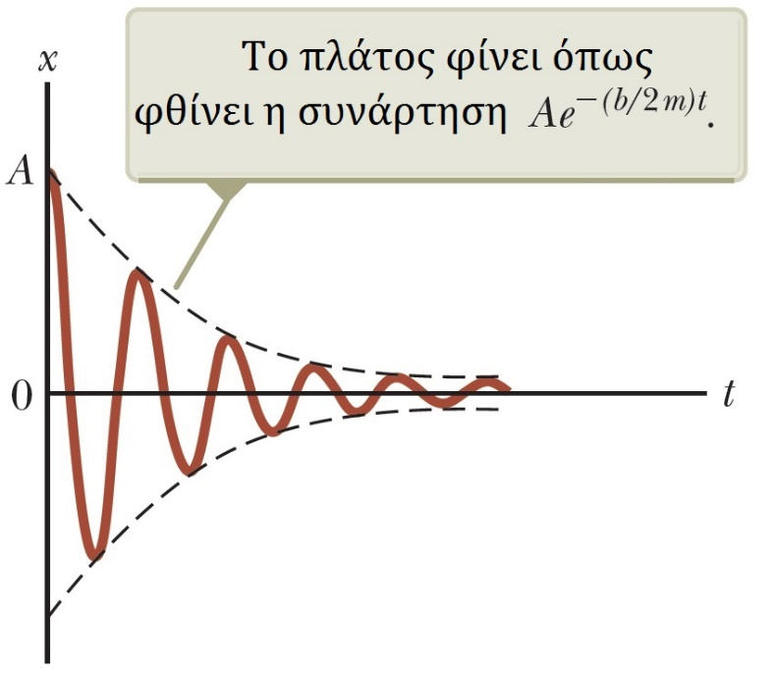
Απλή Αρμονική Ταλάντωση
Φθίνουσες ταλαντώσεις
Εφαρμόζοντας το 2^{ο} νόμο του Newton: $\sum{F_{x}}=−kx−bu=ma_{x}$ $−kx−b\frac{dx}{dt}=m\frac{d^{2}x}{{dt}^{2}}$
Η λύση της διαφορικής εξίσωσης ($b$ μικρό): $x(t)=Ae^{−\left(\frac{b}{2m}\right)t}cos⁡(ωt+φ)$

Slide 26
Απλή Αρμονική Ταλάντωση
Φθίνουσες ταλαντώσεις
Γωνιακή συχνότητα $ω=\sqrt{\frac{k}{m}−{\left(\frac{b}{2m}\right)}^{2}}$
Η ποσότητα $ω_{0}=\sqrt{\frac{k}{m}}$ είναι η γωνιακή συχνότητα απουσία απόσβεσης
Άρα $ω=\sqrt{ω_{0}^{2}−{\left(\frac{b}{2m}\right)}^{2}}$ και λέγεται
φυσική συχνότητα (ή ιδιοσυχνότητα) του συστήματος

Slide 27
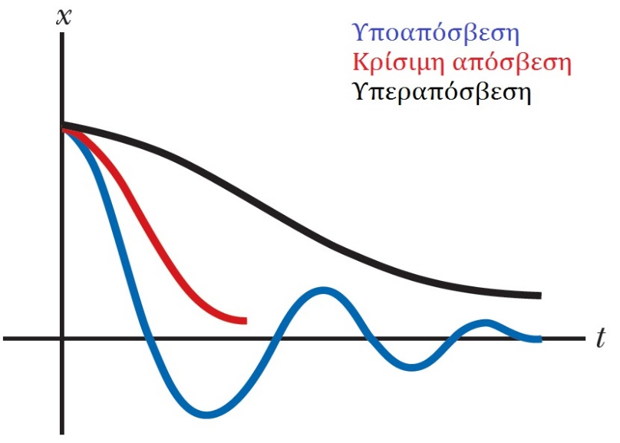
Απλή Αρμονική Ταλάντωση
Φθίνουσες ταλαντώσεις $ω=\sqrt{ω_{0}^{2}−{\left(\frac{b}{2m}\right)}^{2}}$
Αν $\frac{b}{2m}<ω_{0}→$ υποαπόσβεση
Αν $\frac{b}{2m}=ω_{0}→$ κρίσιμη απόσβεση
Αν $\frac{b}{2m}>ω_{0}→$ υπεραπόσβεση
Για συστήματα κρίσιμης απόσβεσης ή υπεραπόσβεσης, η εξίσωση φθίνουσας ταλάντωσης $x(t)$ δεν ισχύει.

Slide 28
Τέλος Διάλεξης

